Slide 1
Reunión previa y de homologación
Servicios de ingeniería de diseño, construcción de las obras civiles, instalaciones auxiliares de línea y estaciones, suministro e instalación del sistema integral ferroviario que incluye el material rodante y puesta en marcha de la Línea 2 del Metro de Panamá
09.30-10.03 /2014

Slide 2
Tomo II. Equipamientos.
II.4. Sistema de Telecomunicaciones.
ÍNDICE
CONTENIDO
Introducción
Sistema de Fibra Óptica (Red Troncal y Bucles Secundarios)
Sistema de Radiocomunicaciones
Sistema SCADA
Sistema de Información al Viajero
Subsistema de Videovigilancia
Subsistema de Telefonía
Subsistema de Megafonía

Slide 3
Tomo II. Equipamientos.
II.4. Sistema de Telecomunicaciones.
ÍNDICE
1. INTRODUCCIÓN
Objetivo:
Diseño, suministro, instalación y puesta en servicio de los sistemas relacionados con las comunicaciones, control de estaciones y afines de la nueva Línea 2 del Metro de Panamá (incluyendo los interfaces entre ellos):
Red Troncal de Comunicaciones y Bucles Secundarios
Radiocomunicaciones
SCADA
CCTV
Telefonía (interfonía y BLSs)
Sistema de Información al Viajero y Cronometría (paneles de información)
Megafonía
Otros….
Y además su relación (correcta implantación y funcionamiento) con:
Sistema de Señalización
Material Móvil
Puesto de mando (CCO) integrado.
Y además su relación (correcto diseño, implantación , funcionamiento y compatibilidad con la Línea 1 del Metro de Panamá).

Slide 4
Tomo II. Equipamientos.
II.4. Sistema de Telecomunicaciones.
RED TRONCAL
2. SISTEMA DE FIBRA ÓPTICA (RED TRONCAL Y BUCLES SECUANDARIOS)
Red troncal de fibra óptica:
Anillo doble, redundante, con capacidad (y reserva) para todos los sistemas:
Radiocomunicaciones
SCADAs
Señalización (estudio implementación red independiente)
Telefonía e interfonía
CCTV
Información al viajero y cronometría (megafonía, paneles de información, horarios,..)
Detección y control de incendios
Boletería y Peaje
Control de Accesos y Antiintrusión
Telemática de Metro: sistema informático/administrativo (no se consideró en Línea 1)

Slide 5
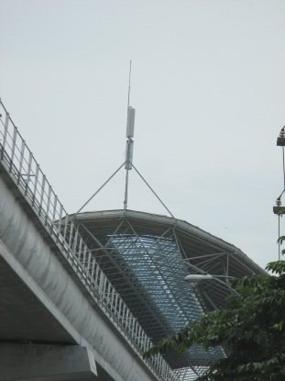
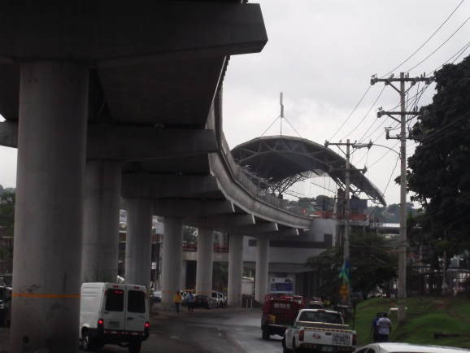
Tomo II. Equipamientos.
II.4. Sistema de Telecomunicaciones.
RADIOCOM
3. SISTEMA DE RADIOCOMUNICACIONES
Sistema de Radiocumunicaciones para uso interno, con infraestructura independiente, no violable y con capacidad y uso continuo para la explotación del Metro de Panamá (incluyendo integración con Línea 1).
► en Línea 1: se optó por el estándar Europeo TETRA (Terrestrial Trunked Radio)
► en Línea 2: se exige como mínimo lo ya instalado en Línea 1 aumentando la capacidad del sistema para integrar ambas líneas y valorándose nuevas opciones, como por ejemplo el estándar LTE (Long Term Evolution, arquitectura evolutiva 4G no comercial) como plataforma radioeléctrica de servicios móviles integradora de alta eficiencia, siempre que se garanticen una mejora en su funcionalidad e integren a la Línea 1).
NOTA: coordinar no interferencias de antenas del Sistema de Radiocomunicaciones con el diseño estético de las estaciones

Slide 6
Tomo II. Equipamientos.
II.4. Sistema de Telecomunicaciones.
SCADA
4. SISTEMA SCADA
El sistema SCADA (Supervición, Control y Adquisición de Datos) a implementar en Línea 2 de Metro de Panamá ha de supervisar y controlar todos los sistemas relacionados con:
Energía
Auxiliares (sistemas control de estaciones: accesos, alumbrado, escaleras mecánicas y ascensores, climatización, detección y control incendios, etc…)
COM (información al viajero, CCTV, etc…)
Con las características:
• Descentralizado (control remoto desde el CCO y control local en cada estación)
• Integrable con Línea 1
• Con capacidad para el mando remoto (CCO/CCL→equipos) y reporte de señales (Equipos→CCO/CCL) de TODOS los parámetros de cada uno de los subsistemas a controlar

Slide 7
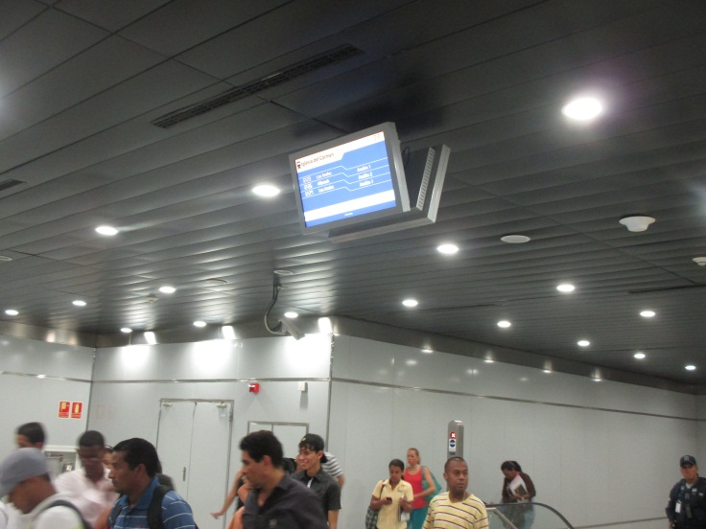
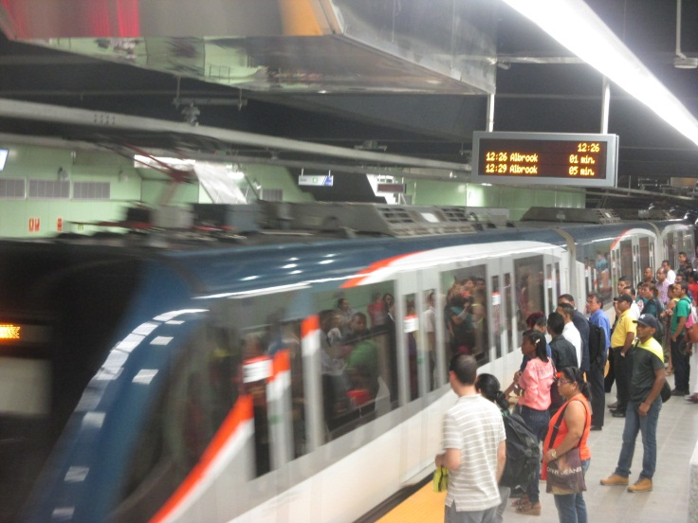
Tomo II. Equipamientos.
II.4. Sistema de Telecomunicaciones.
INFO VIAJERO
5. SISTEMA DE INFORMACIÓN AL VIAJERO
Sistema que permita la comunicación con el usuario tanto sonora (megafonía) como visual (paneles de información) coordinadas entre sí y con el resto de sistemas.
Se exige que sea integrable con la Línea 1 del Metro de Panamá.

Slide 8
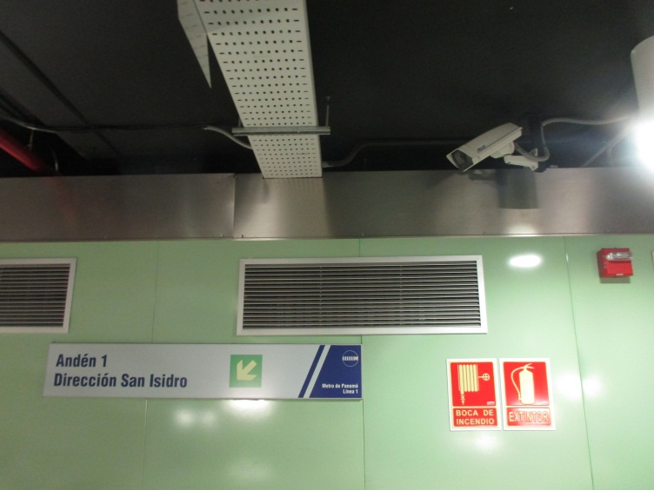
Tomo II. Equipamientos.
II.4. Sistema de Telecomunicaciones.
CCTV
6. SUBSISTEMA DE VIDEOVIGILANCIA
Sistema que permita la videovigilancia e interacción de los sistemas con ella implicados en el área de operación de la Línea 2 de Metro de Panamá y material rodante.
Se exige que sea integrable con la Línea 1 del Metro de Panamá, tanto en capacidad como en gestión.

Slide 9
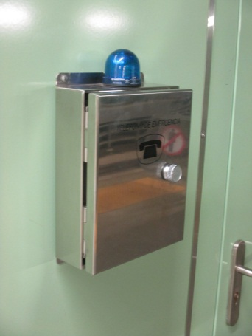
Tomo II. Equipamientos.
II.4. Sistema de Telecomunicaciones.
TELEFONÍA
7. SUBSISTEMA DE TELEFONÍA
Sistema que permita la comunicación vocal fiable entre los terminales distribuidos (incluyendo telefonía móvil e interfonía y BLSs (Blue Light Station))
Ha de integrarse con la Línea 1 existente, por lo que se preverá ampliar o adecuar la Central IP existente o en su caso interconectar ambas centrales. Teniendo en cuenta sus interfaces:
Interfaz con Sistema de CCTV ante llamada de interfonos/BLSs
Interfaz con Radiocomunicaciones (TETRA, LTE,…)
Interfaz con Megafonía
Etc…
Terminales:
►Teléfonos: terminales sobre IP distribuidos (incluyendo multifunción, p.ej: para el envío de mensajes de megafonía desde el terminal del CCL). Se incluyen teléfonos DECT (inalámbricos) para el agente responsable de cada estación con cobertura completa en la misma
►Intercomunicadores: BLSs (para personal operador) con prioridad sobre los de Público (se exige comunicación continua incluso en condiciones de ruido de entrada/salida de trenes)

Slide 10
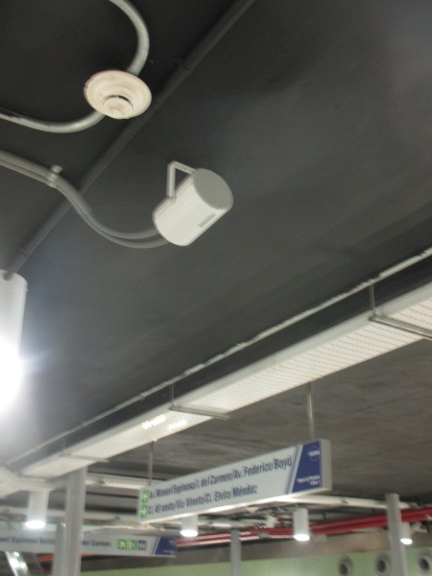
Tomo II. Equipamientos.
II.4. Sistema de Telecomunicaciones.
MEGAFONÍA
8. SUBSISTEMA DE MEGAFONÍA
Sistema de sonorización para el envío de mensajes de información y aviso relacionado con:
Horarios e incidencias en la Operación de la línea
Interfaces con: gestión de tráfico, información al viajero, detección y control de incendios, control accesos y antintrusión, etc…
tanto en recintos de Metro como en el material rodante.
Se exige integración con Línea 1 del Metro de Panamá

Slide 11
Gracias por su atención
Tomo II. Equipamientos.
II.4. Sistema de Telecomunicaciones.
GRACIAS !!

